Slide 1
Phần 3: Vật sống
Chủ đề 7: Cơ thể người
Bài 27: Khái quát cơ thể người

Slide 2
Mở đầu
TRò chơi: Lật mảnh ghép
+ Học sinh chia làm các đội mỗi đội 6 – 8 học sinh tham gia trò chơi.
+ Các đội chơi có 2’ chuẩn bị quan sát hình 27.1 A, B sau đó các đội chơi gọi tên các cơ quan trong hình 27.1 A và ghép tương ứng hình 27.1 B.
Sau2’ đội nào ghép đúng, nhanh hơn là đội giành chiến thắng.
- Mỗi đáp án đúng được 1đ.

Slide 3
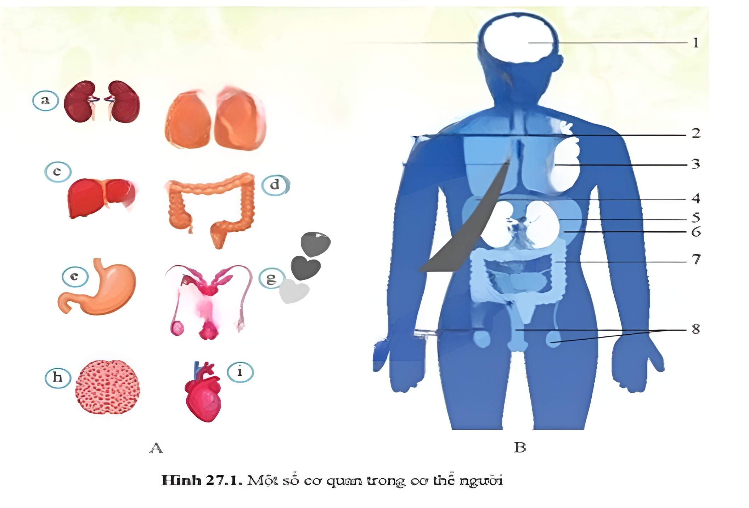

b

Slide 4
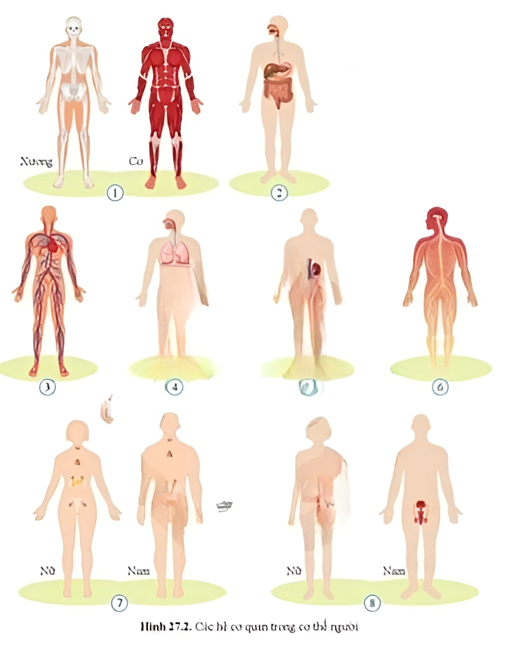
I. Các hệ cơ quan trong cơ thể:
Quan sát hình 27.2, thông tin sgk tr 129 hoạt động nhóm 4 (5’) hoàn thành phiếu học tập số 1.
Phiếu học tập số 1
Quan sát hình 27. 2 và cho biết tên các hệ cơ quan có trong cơ thể người?5đ
Theo em, hệ cơ quan nào tạo thành hình dáng của cơ thể người, hệ cơ quan nào thực hiện quá trình trao đổi khí? 5đ

Slide 5
Đáp án
1. Cơ thể người gồm các hệ cơ quan: hệ vận động, hệ tiêu hoá, hệ tuần hoàn, hệ hô hấp, hệ bài tiết, hệ thần kinh, hệ nội tiết, hệ sinh dục. 5đ
2. Hệ cơ quan tạo nên hình dáng là hệ vận động, hệ cơ quan thực hiện quá trình troa đổi khí là hệ hô hấp. 5đ

Slide 6


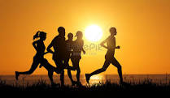
Em hãy cho biết khi các em luyện tập thể dục thể thao có những hệ cơ quan nào cùng tham gia vào hoạt động đó?

Slide 7
Vì sao nói cơ thể là một thể thống nhất?

Slide 8
II. Các cơ quan trong cơ thể
Cho biết mỗi cơ quan hình 27.1 A thuộc hệ cơ quan nào?

Slide 9
quan sát hình 27.2, thông tin sgk tr 123 hoạt động nhóm 4 (8’) hoàn thành nội dung bảng 1
Hệ cơ quan | Tên cơ quan | Chức năng chính của các cơ quan | Chức năng của hệ cơ quan
Hệ vận động
Hệ tiêu hóa
Hệ tuần hoàn |  |  | .
Hệ hô hấp
Hệ bài tiết
Hệ thần kinh
Hệ nội tiết
Hệ sinhdục

Slide 11
Hệ cơ quan | Tên cơ quan | Chức năng chính của các cơ quan | Chức năng của hệ cơ quan
Hệ vận động | Xương | Nâng đỡ, tạo hình dáng, vận động | Nâng đỡ, tạo hình dáng, bảo vệ nội quan, giúp cơ thể vận động.
 | Cơ vân | Tạo hình dáng, vận động
Hệ tiêu hóa | Ống tiêu hóa: Khoang miệng, hầu, thực quản, dạ dày, ruột non, ruột già, hậu môn | Tiêu hóa thức ăn, vận chuyển thức ăn, hấp thu chất dinh dưỡng | Biến đổi thức ăn thành các chất dinh dưỡng mà cơ thể hấp thụ được và thải chất bã ra ngoài.
 | Tuyến tiêu hóa: Tuyến nước bọt, tuyến vị, tuyến gan, tuyến tụy, tuyến ruột | Tiết enzyme, dịch tiêu hóa
Hệ tuần hoàn | Tim | Co bóp hút và đẩy máu | Vận chuyển các chất trong cơ thể tới nơi cần thiết, giúp cho sự trao đổi chất ở tế bào.
 | Hệ mạch máu gồm động mạch, tĩnh mạch, mao mạch | Vận chuyển máu
Hệ hô hấp | Phổi | Thực hiện trao đổi khí | Giúp cơ thể trao đổi khí (O₂ và CO₂).
 | Đường dẫn khí gồm: khoang mũi, hầu, họng, thanh quản, khí quản, phế quản | Sưởi ấm, làm ẩm, làm sạch không khí hít vào, dẫn khí

Slide 12
Hệ cơ quan | Tên cơ quan | Chức năng chính của các cơ quan | Chức năng của hệ cơ quan
Hệ bài tiết | Da | Tiết mồ hôi | Bài tiết nước tiểu, chất thải, duy trì tính ổn định của môi trường trong.
 | Gan | Phân giải chất độc, thải sản phẩm, phân giải hồng cầu
 | Phổi và đường dẫn khí | Trao đổi O₂ và CO₂
 | Thận, ống dẫn nước tiểu, bóng đái, ống đái | Bài tiết nước tiểu
Hệ thần kinh | Dây thần kinh | Dẫn truyền xung thần kinh | Điều khiển, điều hòa và phối hợp mọi hoạt động của cơ thể.
 | Não, tủy sống | Lưu trữ, xử lí thông tin
Hệ nội tiết | Các tuyến nội tiết: tuyến tùng, vùng dưới đồi, tuyến yên, tuyến giáp, tuyến ức, tuyến tụy, tuyến trên thận, tinh hoàn, buồng trứng | Tiết các hormone | Điều hòa các quá trình sinh lí của cơ thể đặc biệt là quá trình trao đổi chất và chuyển hóa năng lượng trong các tế bào của cơ thể.
Hệ sinh dục | Ở nữ: buồng trứng, ống dẫn trứng, tử cung, âm đạo, âm hộ | Tạo trứng, nuôi dưỡng thai nhi, hình thành đặc điểm sinh dục thứ phát ở nữ | Giúp cơ thể sinh sản, duy trì nòi giống.
 | Ở nam: Tinh hoàn, ống dẫn tinh, tuyến tiền liệt, tuyến hành, dương vật | Tạo tinh trùng, hình thành đặc điểm sinh dục thứ phát ở nam

Slide 13
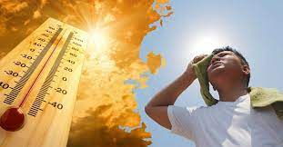
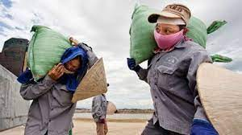
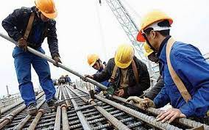
Khi lao động nặng các em thường thở nhanh hơn so với bình thường để cung cấp đủ khí Oxygen cho cơ thể. Vậy, các cơ quan của hệ hô hấp đã phối hợp với nhau như thế nào để cung cấp đủ khí Oxygen?

Slide 14
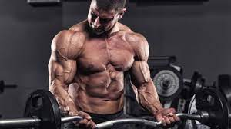
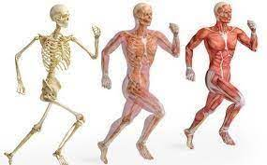
Em hãy lấy ví dụ thể hiện sự phối hợp của các cơ quan trong thực hiện chức năng của hệ cơ quan.
Khi một vận động viên tập tạ, cơ co dãn phối hợp cùng sự hoạt động của các khớp làm xương chuyển động, tạo nên cử động nâng hạ tạ.

Slide 15
Luyện tập
Câu 1: Cơ quan nào thuộc hệ tiêu hoá:
Gan B. Phổi C. Tim D. Thận
Câu 2: Máu được vận chuyển bằng hệ cơ quan nào?
hệ Sinh dục B. Hệ bài tiết
C. Hệ tuần hoàn D. Hệ vận động

Slide 16
Luyện tập
Câu 3: Cơ quan nào dưới đây không thuộc hệ thần kinh
A. Dây thần kinh B. não C. Tuỷ sống
D. Hệ mạch
Câu 4: Giúp cơ thể sinh sản, duy trì nòi giống là chức năng của hệ cơ quan nào?
A. hệ Sinh dục B. Hệ bài tiết C. Hệ tuần hoàn D. Hệ vận động

Slide 17
Luyện tập
Câu 5: Đâu không phải là vai trò hệ vận động?
A. Điều hoà quá trình trao đổi chất
B. Nâng đỡ cơ thể
C. Tạo hình dáng cho cơ thể
D. Giúp cơ thể vận động
Tài liệu được chia sẻ bởi Website VnTeach.Com
https://www.vnteach.com

Slide 18
Vận dụng
Trong giờ học môn KHTN bạn Quỳnh cho rằng mọi hệ cơ quan trong cơ thể hoạty động đọc lập với nhau, không ảnh hưởng đến nhau. Bạn Nam lại cho rằng các hệ cơ quan trong cơ thể hoạt động phối hợp với nhau thông qua hệ thần kinh. Em hãy phân tích vai trò của hệ thần kinh trong sự điều hoà, phối hợp giữa các cơ quan và hệ cơ quan trong cơ thể?

Slide 19
* Hướng dẫn về nhà: 2’
- Học bài cũ.
- Đọc trước bài 28

